Slide 1
Государственная инспекция Забайкальского края
Итоговое совещание
Дашибалов Баясхалан Александрович
Начальник Государственной инспекции Забайкальского края

Slide 2
Оптимизация процесса принятия решений о внесении изменений в реестр лицензий Забайкальского края
Проект:

Slide 3
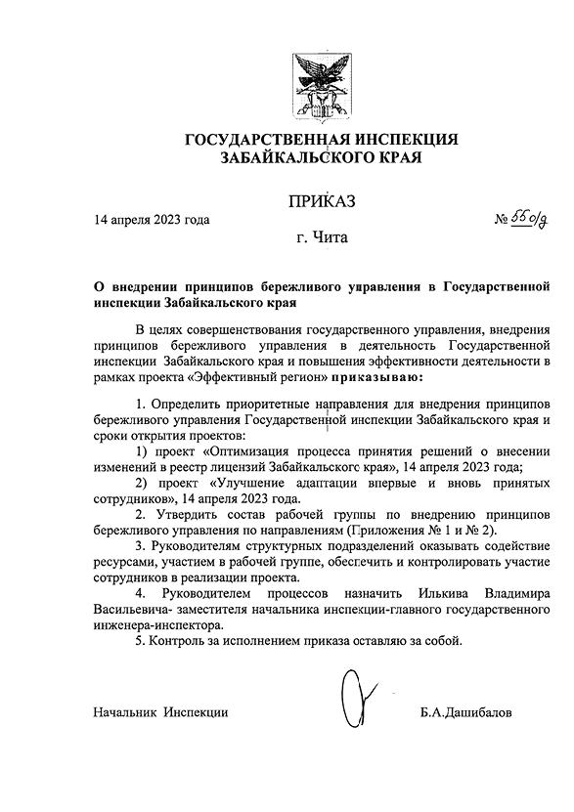
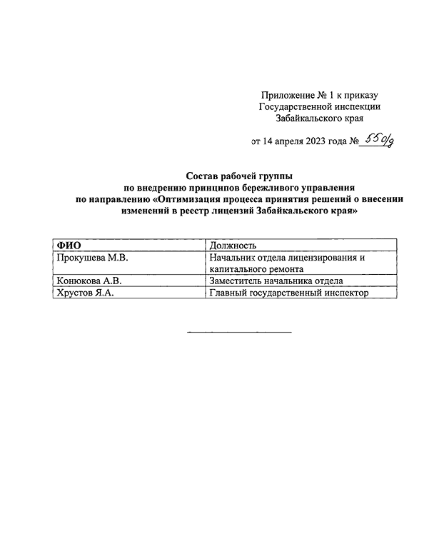
Организационно-распорядительные документы

Slide 4
Команда проекта
Владелец процесса: - заместитель начальника Инспекции – Владимир Васильевич Илькив Руководитель проекта: - начальник отдела лицензирования и капитального ремонта Маргарита Владимировна Прокушева Команда проекта: - заместитель начальника отдела лицензирования и капитального ремонта Анастасия Викторовна Конюкова - главный государственный инспектор отдела лицензирования и капитального ремонта Ярослав Андреевич Хрустов

Slide 5
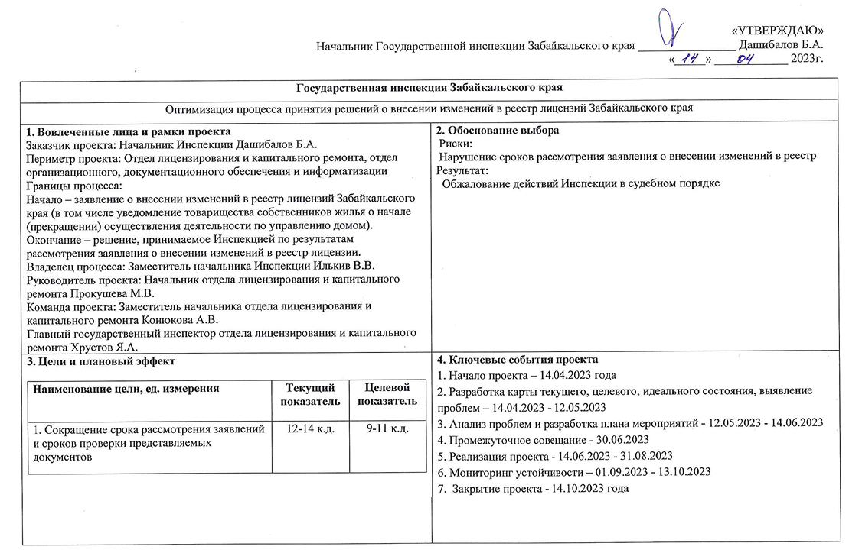
Паспорт проекта

Slide 6
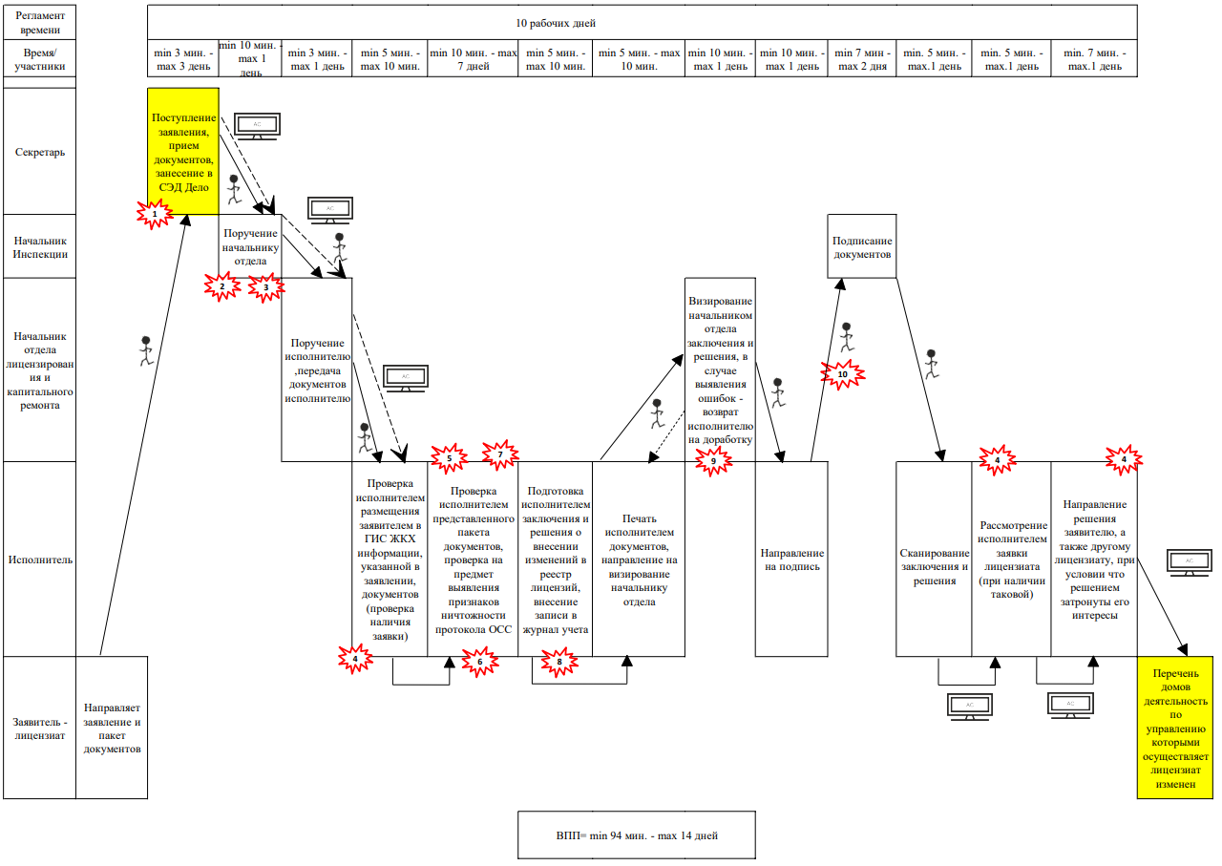
Текущая карта процесса

Slide 7
Текущие проблемы
Некорректное заполнение секретарем РК в СЭД «Дело».
Несвоевременное размещение документов секретарем в накопитель профильного отдела.
Необходимость постоянной проверки накопителя отдела, в связи с чем – потеря времени, связанного с подъемом с этажа на этаж.
Перебои в работе ГИС ЖКХ.
Длительность проверки документов (подсчет кворума и т.д.).
Ошибки при проведении подсчета.
Законодателем не определен порядок проведения проверки представленных документов, критерии ничтожности не определены, не описаны условия, при которых бюллетени проголосовавших собственников не учитываются при подсчете голосов.
Отсутствие типовых формулировок, необходимых для описания оснований для непринятия к учету бюллетеней.
Ошибки при составлении решения и заключения.
Длительный срок подписания и согласования документов.

Slide 8
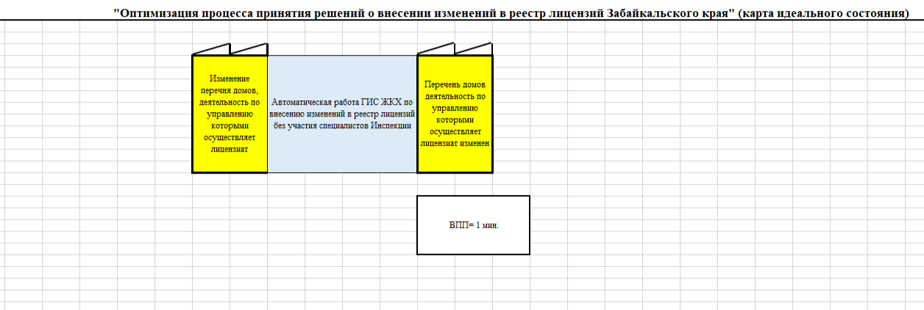
Идеальная карта процесса

Slide 9
Пирамида проблем
Федеральный уровень
7
4
Региональный уровень
5
Уровень организации
1
2
6
3
9
10
8

Slide 10
Выявление коренных причин методом «5 Почему?»
Проблема
Длительный срок рассмотрения заявлений
Почему?
Почему?
Почему?
Большой срок проверки представленных документов и оформления результатов проверки
Допущение ошибок при проведении подсчета кворума
Длительный срок согласования и подписания решения
Коренная причина
Законодателем не определен порядок проведения проверки представленных документов, критерии ничтожности не определены, не описаны условия, при которых бюллетени проголосовавших собственников не учитываются при подсчете голосов
Подготовка документов на бумажном носителе
Коренная причина
Допущение ошибок при составлении заключения
Проведение подсчётов традиционными способами
Коренная причина
Отсутствие типовых формулировок, необходимых для описания оснований для непринятия к учету бюллетеней

Slide 11
Подготовка к плану действий
Проблема | Решить полностью | Решить частично | Решение не планируется | Другое
Отсутствие типовых формулировок
Проведение подсчетов традиционными способами
Длительный срок подписания и согласования документов

Slide 12
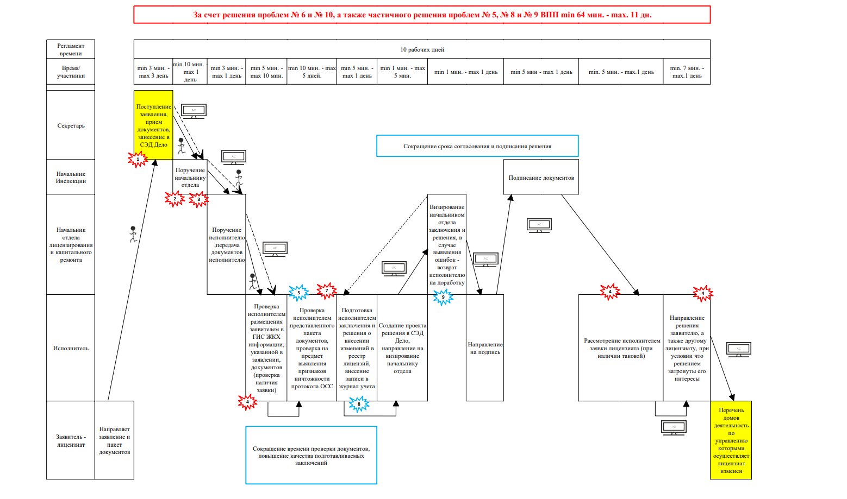
Целевая карта процесса

Slide 13
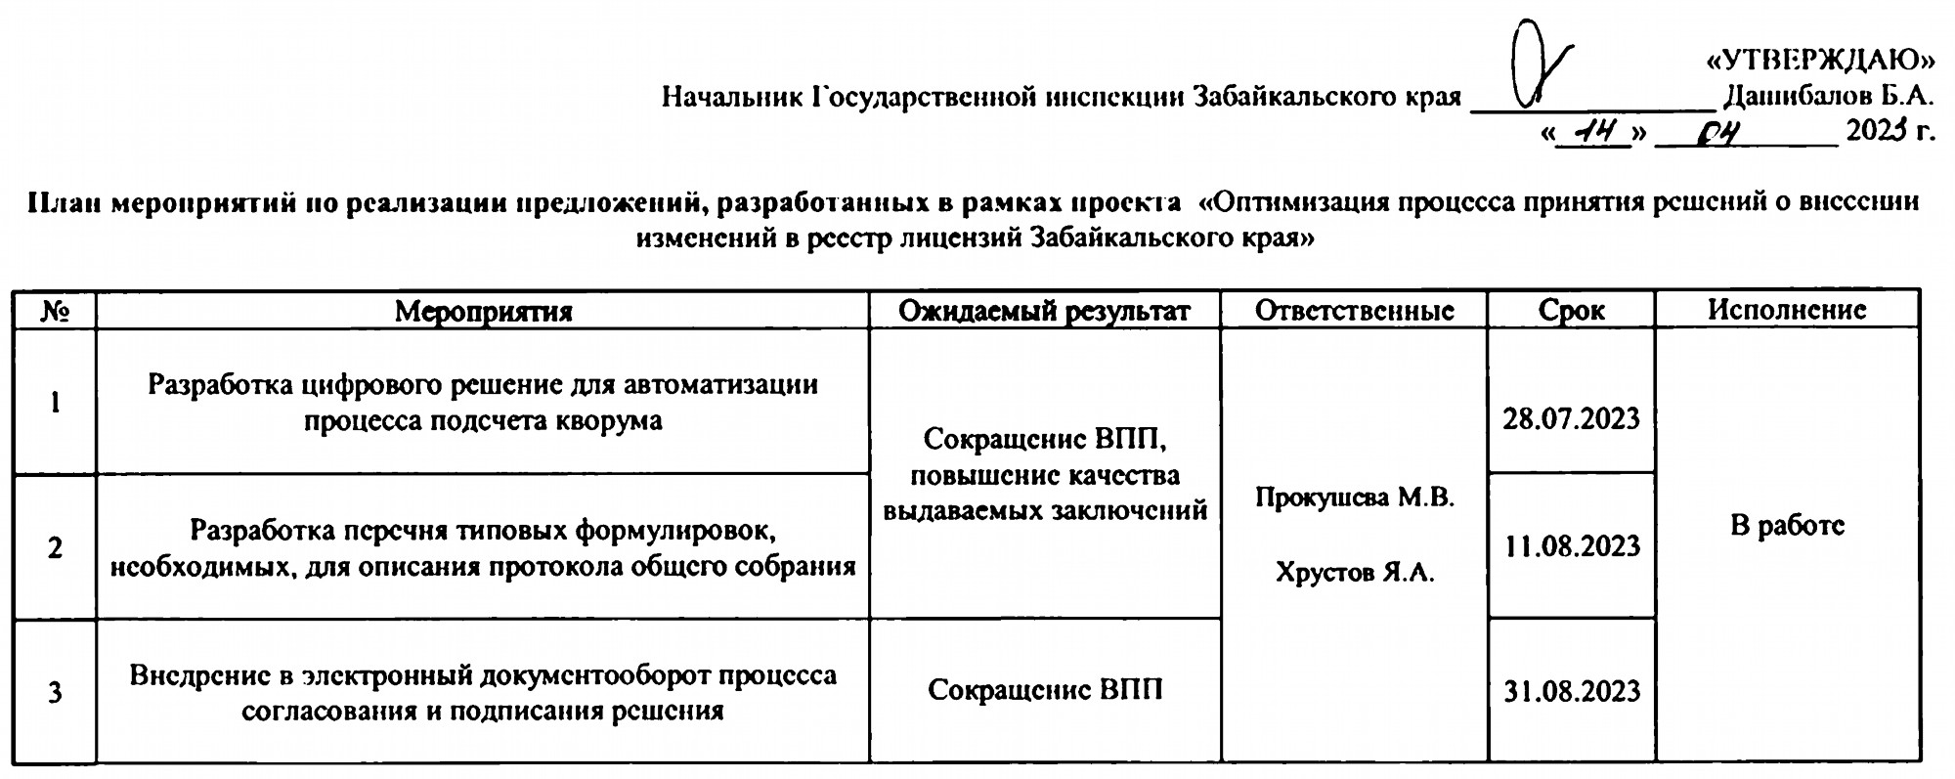
План мероприятий по реализации проекта

Slide 14
Реализация мероприятий

Slide 15
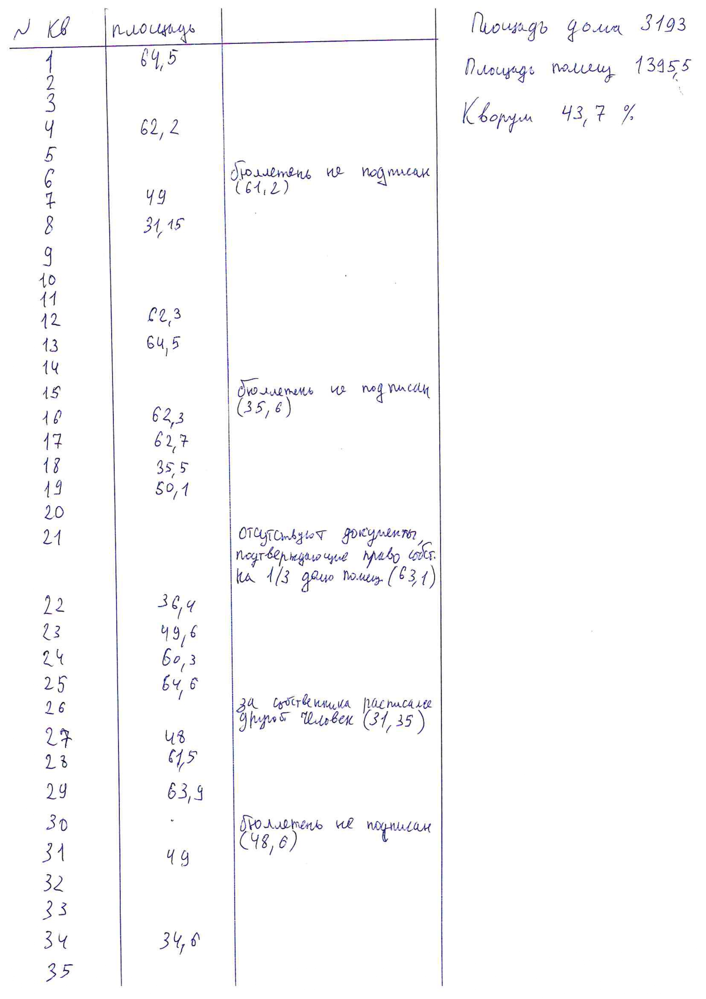
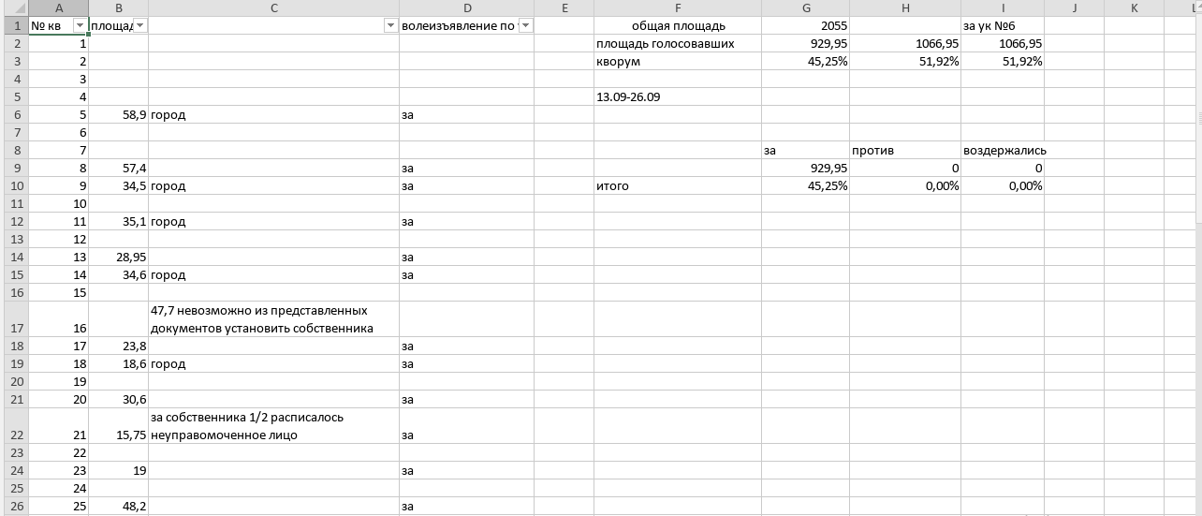
Реализация плана мероприятий
БЫЛО
СТАЛО

Slide 16
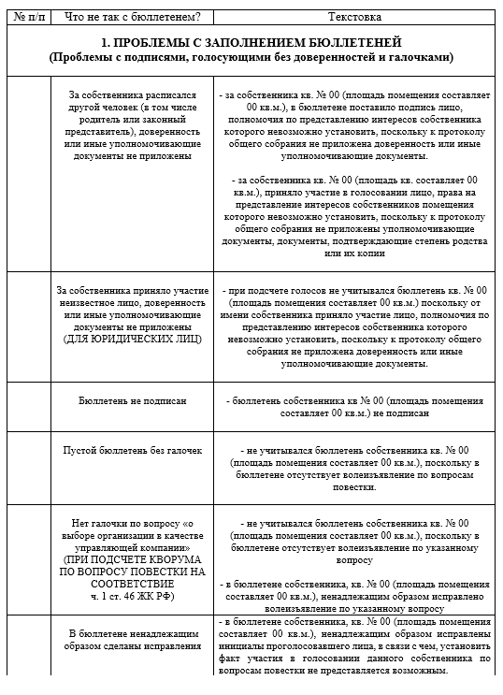
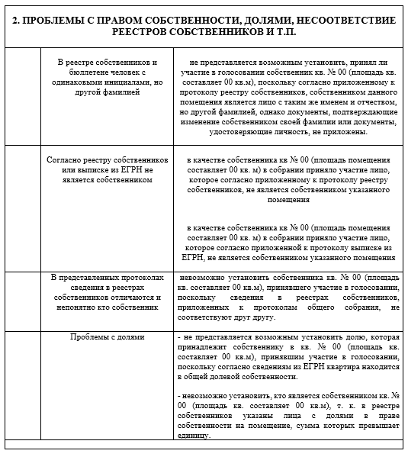
Реализация плана мероприятий
Скрипт с описанием оснований для непринятия бюллетеней к учету

Slide 17
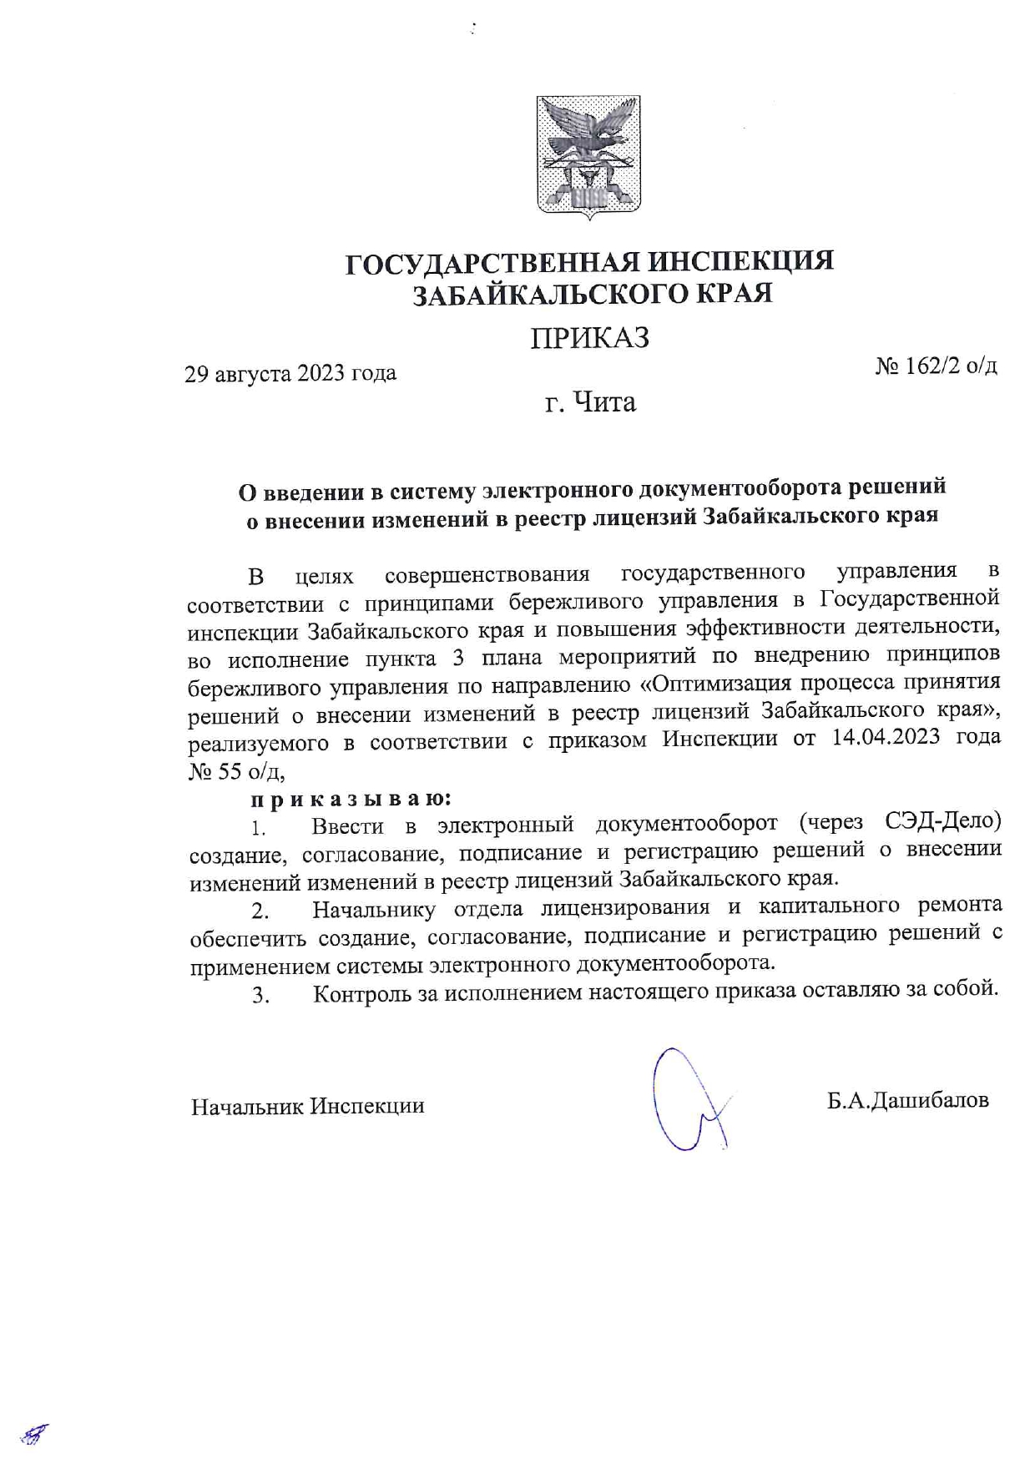
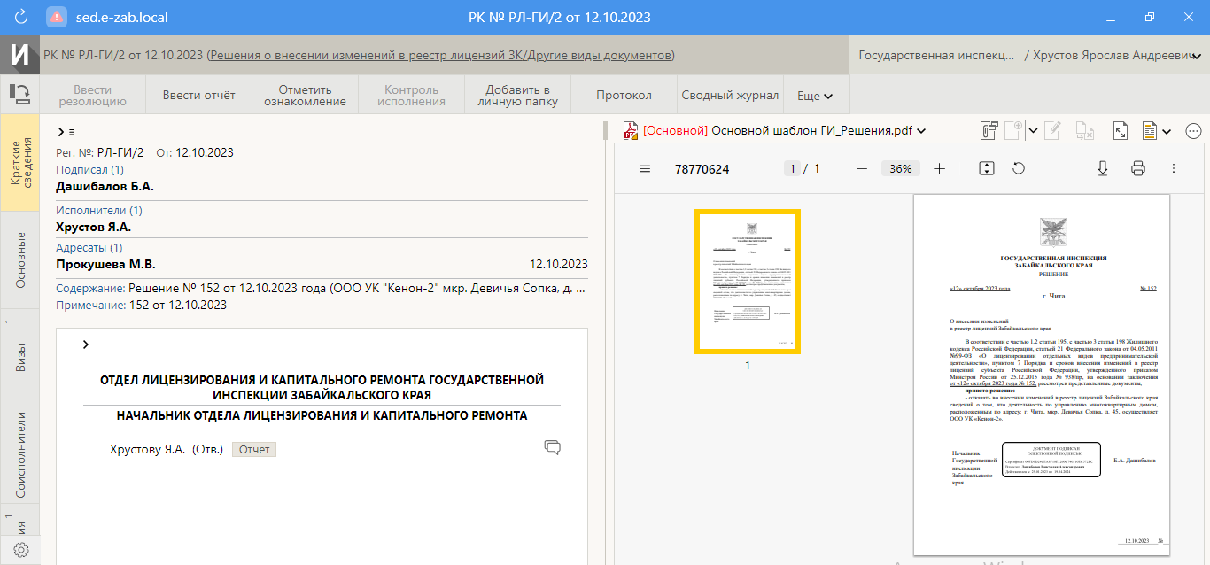
Реализация плана мероприятий
Создание, согласование, подписание и регистрации решений о внесении изменений в реестр лицензий с использованием системы электронного документооборота

Slide 18
Достижение целевых показателей
Выполнение плана мероприятий составило 100%
Эффективность по проекту – 100%
Наименование показателя | Текущий, календ. дн. | Целевой, календ. дн. | Фактический, календ. дн. | Эффективность, %
Срок рассмотрения заявления и срок проверки представляемых документов | 12-14 | 9-11 | 9-11 | 100

Slide 19
Спасибо
за внимание
Хрустов Ярослав Андреевич
Главный государственный инспектор отдела лицензирования и капитального ремонта
Тел.: +7 (3022) 28 27 02 E-mail: hrustov@gosins.e-zab.ru
31.10.2023

